Slide 1



MA'LUMOTLAR TUZILMALARI VA ALGORITMLAR
3-DARS
BIG O NOTATSIYASI VA BINARY QIDIRUV
Ayniqsa, vaqtni boy berish bilimdon odamga qimmatga tushadi
PRESENTED BY ZIKRILLO

Slide 2
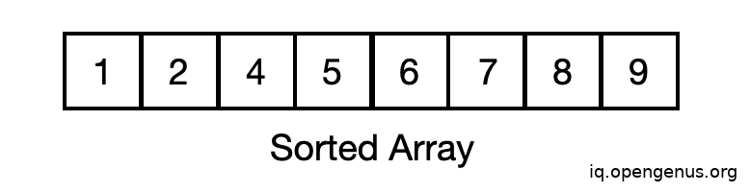
DATA STRUCTURES AND ALGORITHMS
PAGE 02
Malumotlar bilan ishlar ekanmiz biz ularni qidirib topishimiz kerak. Quyidagi arraydan istalgan sonni o’ylang. Va uni qidirib topishga harakat qiling.
SEARCH (QIDIRISH)

Slide 3
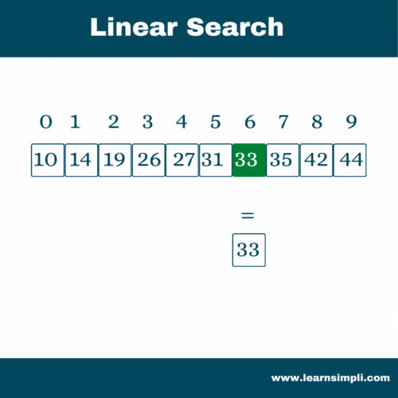
DATA STRUCTURES AND ALGORITHMS
PAGE 03
Deylik bir talaba quyidagi usulda muommoni hal qildi. ushbu jadvaldan 33 ni topish kerak bo’lganda u ketma-ket array elementlarini tekshirish orqali 7 urinishda bizga 33 ni topib bera oladi. Eng yaxshi holatda qidirilayotgan son 1 elementda bo’lganda 1 qidirishning o’zidayoq bizga sonni topib berish kerak. Eng yomon holatda esa n ta element uchun n martta tekshirish (oxirgi elementda) bo’ladi. O’ylab ko’ring buni qanday hal qilish mumkin?
LINEAR SEARCH

Slide 4

DATA STRUCTURES AND ALGORITHMS
PAGE 04
BINARY SEARCH
Binary search algoritmi esa boshqacha. Nomidan ham anglashimiz mumkinki, bu algoritm binary (ikkilik) qidirishdan foydalanadi. Yani listimizni teng ikkiga bo’ladi. Tanlab olingan son bu sondan kichik yoki kattaligiga qarab bu ikki qismdan bir qismini tashlab yuboradi va shu taqlidda qidirilayotgan sonni topmaguncha davom etadi.

Slide 5
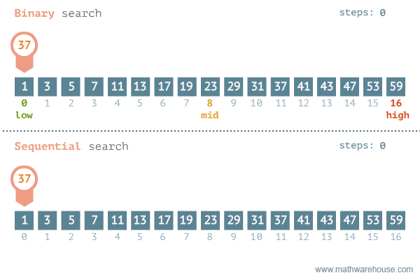
DATA STRUCTURES AND ALGORITHMS
PAGE 05
BINARY VS LINEAR SEARCH
N ta elementdan iborat arrayda biz qidirayotgan elementni topish uchun,
linear search - n tekshirish(eng yomon holatda)
binary search - log(n) tekshirish(eng yomon holatda)

Slide 6
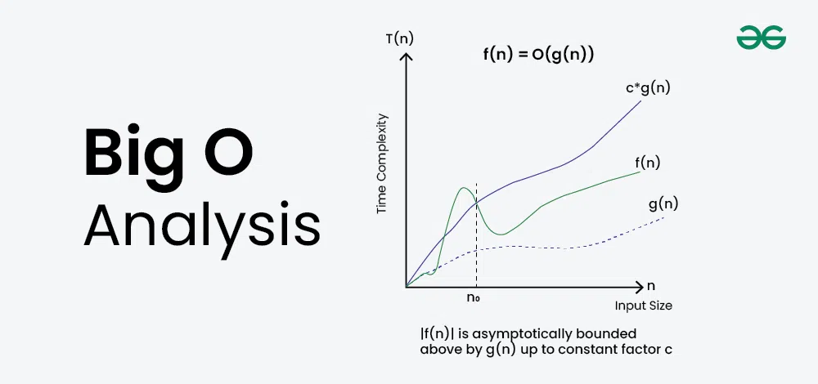
DATA STRUCTURES AND ALGORITHMS
PAGE 06
ALGORITMLARNI SAMARADORLIGINI BAHOLASH
Algoritmlar samaradorligini qanday baholashimiz mumkin? Qanday qilib biz bu bir algoritm yaxshiroq va bir algoritm yomonroq deyishimiz mumkin. Umuman olganda bu ko’p parametrlarga bog’liq, komputerning ishlash kuchi, komputerning turi, xotira hajmi va hattoki + va * amallar bajarilish tezligi ham o’zaro farq qiladi.
Lekin dasturlashda bularni bir xil vaqt deb olish aytiladi. Va dasturlashda asosan ikki jihat qadamlar va xotira orqali o’lchanadi.

Slide 7
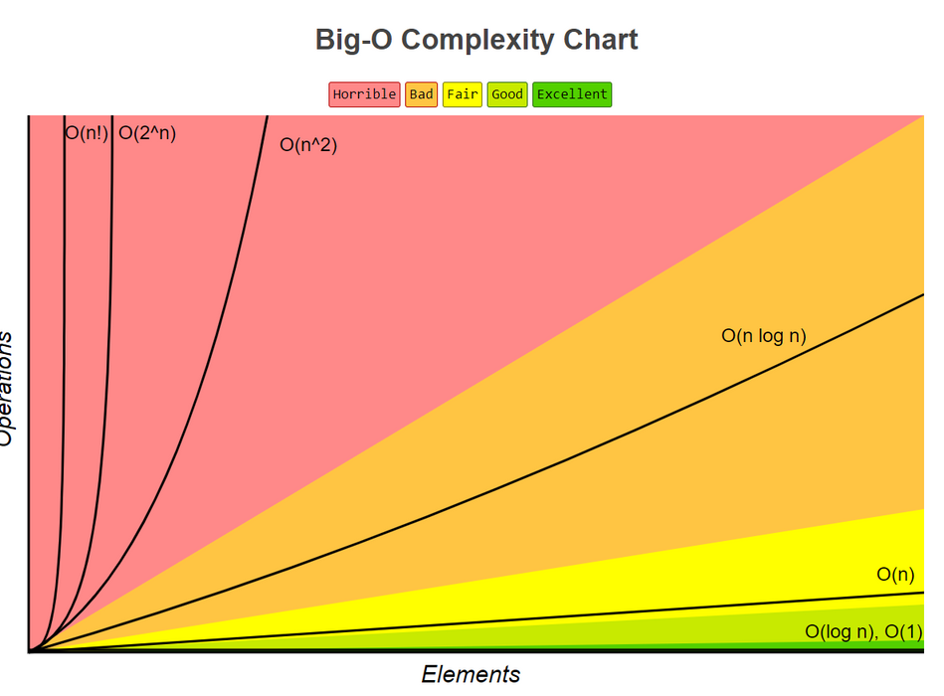
DATA STRUCTURES AND ALGORITHMS
BIG O NOTATSIYA
Big O belgisi algoritmlarni kirish hajmi oshgani sayin ularning ishlash vaqti yoki bo'sh joy talablari qanday o'sishiga qarab tasniflash uchun ishlatiladi. Quyidagi jadvalda siz Big O belgisida ko'rsatilgan algoritmlarning o'sishining eng keng tarqalgan tartiblarini topishingiz mumkin.
PAGE 07

Slide 8

DATA STRUCTURES AND ALGORITHMS
PAGE 08
Big O Notatsiyasi algoritmning ishlash samaradorligini o‘lchashda foydalaniladi. Bu asosan ikkita asosiy mezon bo‘yicha tahlil qilinadi:
Vaqt murakkabligi (Time Complexity) – algoritmning bajarilish vaqtini o‘lchash.
Xotira murakkabligi (Space Complexity) – algoritm qancha xotira talab qilishini o‘lchash.
Big O notatsiyasi bizga dasturimiz vaqt va xotira bo’yicha tahlil qilish orqali dasturlarimizdagi kamchiliklarni bartaraf etishga va kelajakda kelib chiqishi mumkin bo’lgan xatoliklarni bartaraf etishga yordam beradi.
BIG O NOTATSIYA

Slide 9
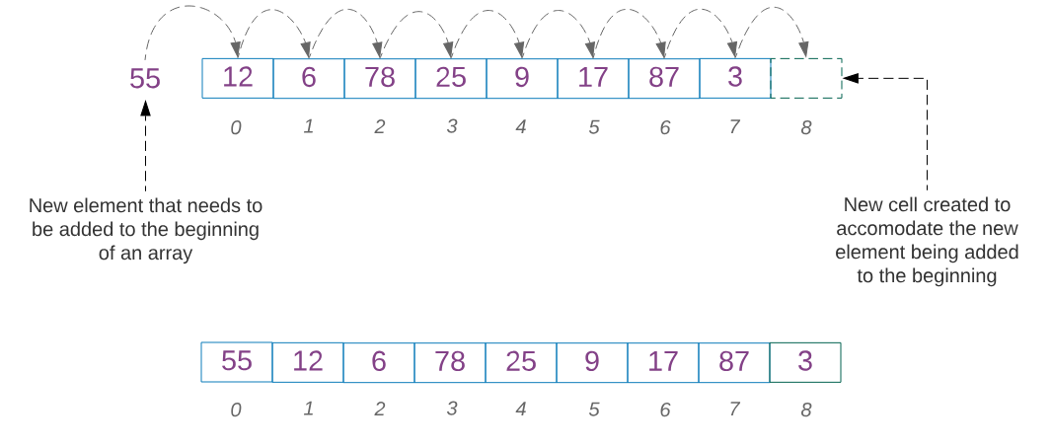
DATA STRUCTURES AND ALGORITHMS
ARRAYDA XOTIRA MUOMMOSI
Arrayda yabgi elementni qo’shish ancha qiyin amalga oshadi. Bunda deylik birinchi elementga biror malumot kiritadigan bo’lsak. qolgan barcha elementlar o’ngga birma-bir suriladi. Bu bizda O(n) vaqt sarflaydi. Va yana qo’shimchasiga arraylar bizda malum bir hotirada joyda joylashgan bo’ladi agar bizda yangi element kiritganimizdan keyin ushbu joyga sig’may qolsa u avtomatik yangi o’zi sig’a oladigan joyga ko’chiradi. Bu qo’shimcha vaqt sarfi degani. Bu muommoni hal qilish uchun bizda Linked List yordamga keladi.
PAGE 09

Slide 10
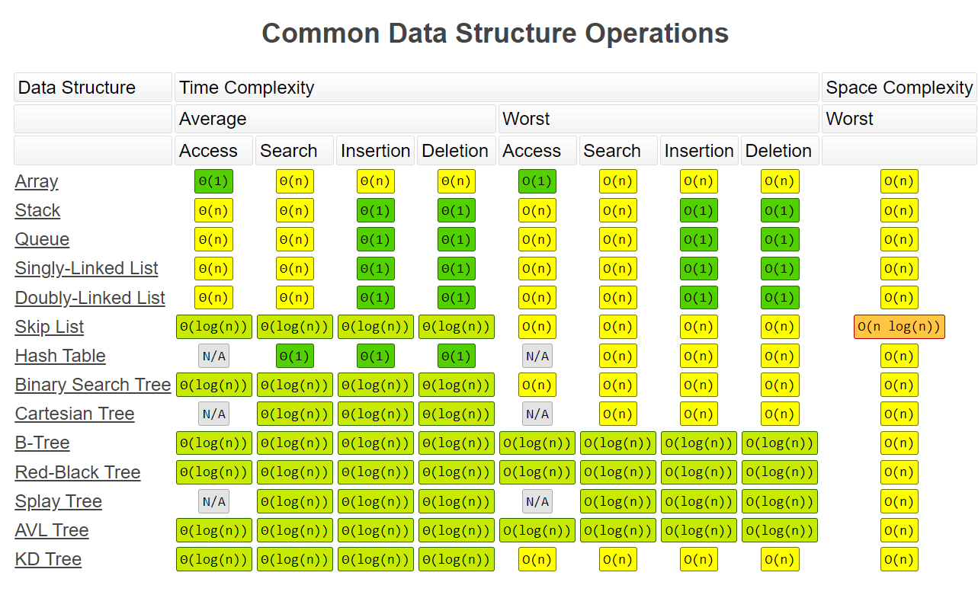
DATA STRUCTURES AND ALGORITHMS
DATA STRUCTURES
Malumotlar strukturasi uchun Big O notatsiyasi jadvali.
PAGE 10

Slide 11
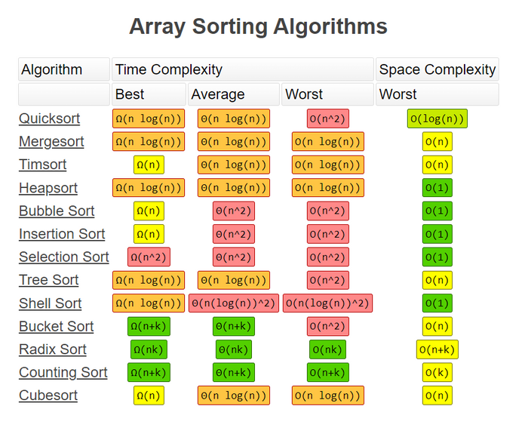
DATA STRUCTURES AND ALGORITHMS
DATA STRUCTURES
Saralash algoritmlari uchun Big O notatsiyasi jadvali.
PAGE 11

Slide 12
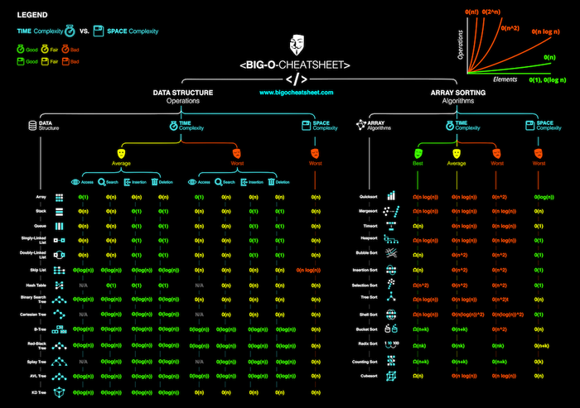
DATA STRUCTURES AND ALGORITHMS
PAGE 12
Big O notation cheatsheet uchun link
BIG O NOTATION CHEATSHEET

Slide 13

DATA STRUCTURES AND ALGORITHMS
PAGE 13
Keling binary search kodini jsda yozib ko’ramiz.
CODING

Slide 14
DATA STRUCTURES AND ALGORITHMS
function binarySearch(arr, val) {
let start = 0;
let end = arr.length - 1;
while (start <= end) {
let mid = Math.floor((start + end) / 2);
if (arr[mid] === val) {
return mid;
} else if (arr[mid] < val) {
start = mid + 1;
} else {
end = mid - 1;
}
}
return -1;
}
// Misol uchun, bizda tartiblangan massiv bor.
let sortedArray = [1, 3, 5, 7, 9, 11, 13, 15, 17, 19];
// Qidiriladigan element.
const seekElement = 7;
// binarySearch funksiyasini chaqiramiz.
console.log(binarySearch(sortedArray, seekElement));
PAGE 14
IKKILIK QIDIRUV FUNKSIYASI

Slide 15
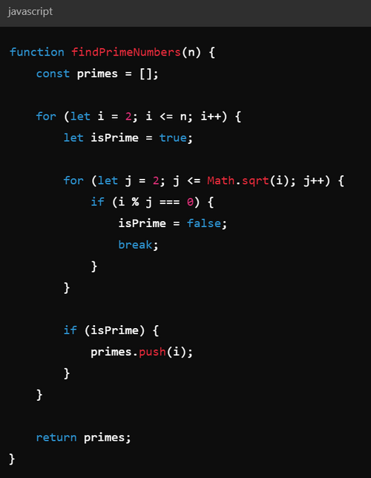
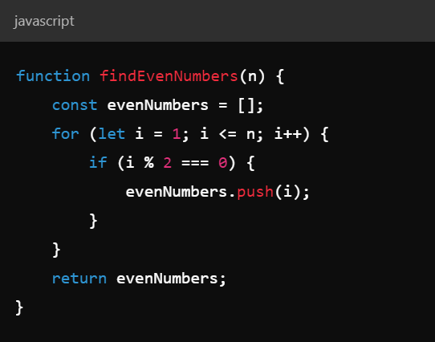
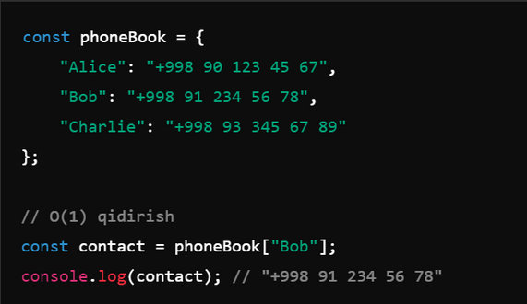
BIG O???
DATA STRUCTURES AND ALGORITHMS
PAGE 15
ushbu kodlardan qaysi birida big o kattaroq.

Slide 16
DATA STRUCTURES AND ALGORITHMS
QO’SHIMCHA O’RGANISH UCHUN MANBALAR
Dars bo’yicha
1. Big-O notation in 5 minutes
2. Big-O Notation in 100 Seconds
3. Big O Notation - Full Course
4. ALGORITMLAR | Big O
5. Binary search in 4 minutes
6. Binary Search(code)
PAGE 16

Slide 17
DATA STRUCTURES AND ALGORITHMS
PAGE 17
ETIBORINGIZ UCHUN TASHAKKUR
+998977173307
HTTPS://T.ME/ZIKRILLO001
Olmos ishlov berilmay sof bo'lmagani kabi inson ham dard-iztirob chekmay komil bo'lolmaydi.

